Slide 1
學校管理
整批處理

Slide 2
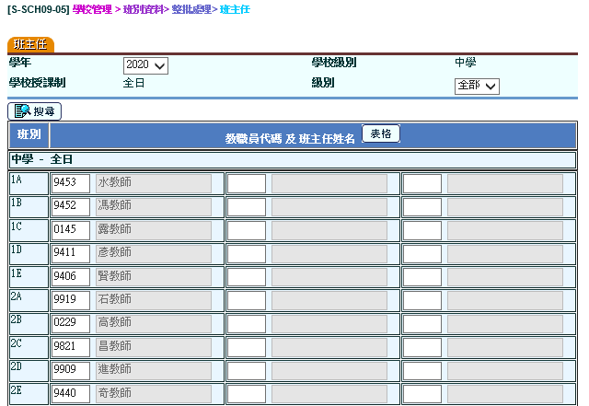
1. 整批處理班主任資料
學校管理 > 班別資料> 整批處理> 班主任

Slide 3
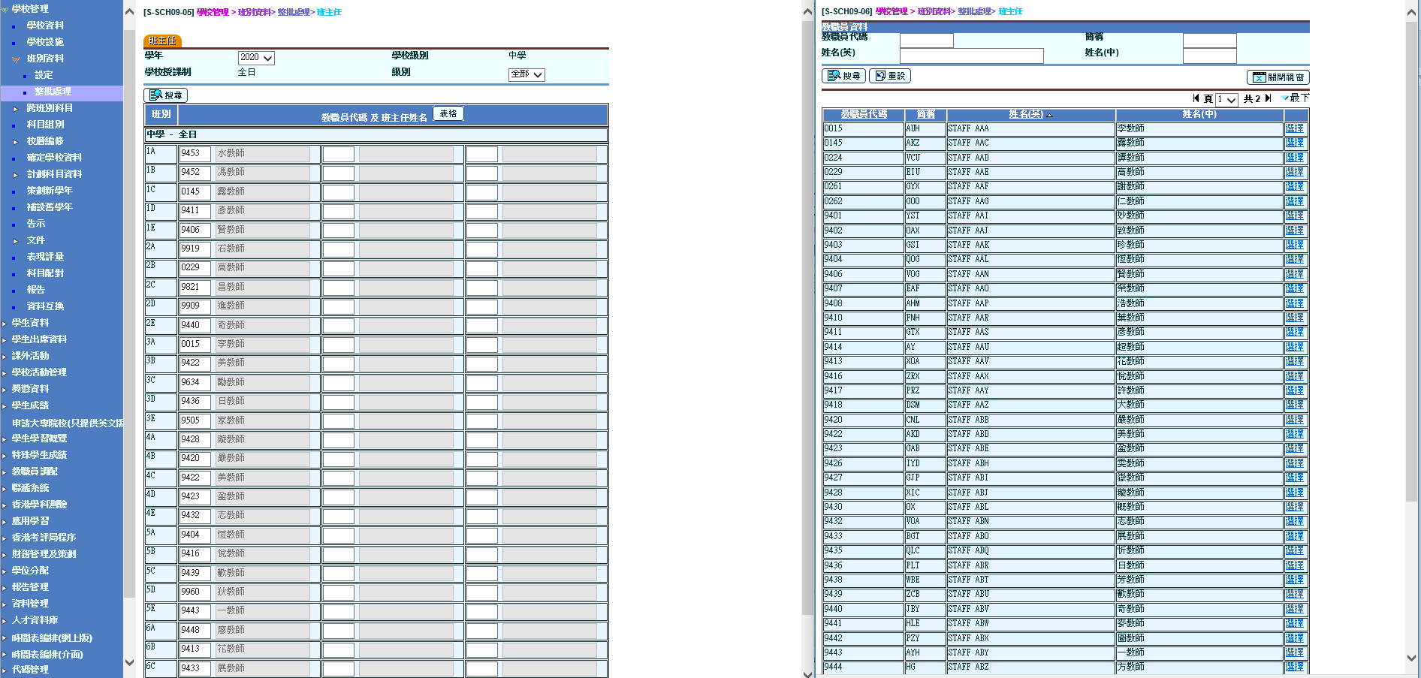

1. 整批處理班主任資料
方法一：以滑鼠點擊班別 及 於[表格]選擇班主任

Slide 4
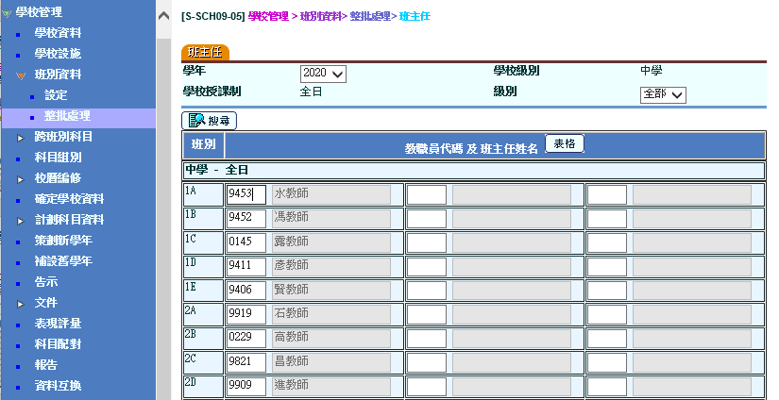
1. 整批處理班主任資料
方法二：輸入教職員代碼，再按 [Enter] 鍵

Slide 5
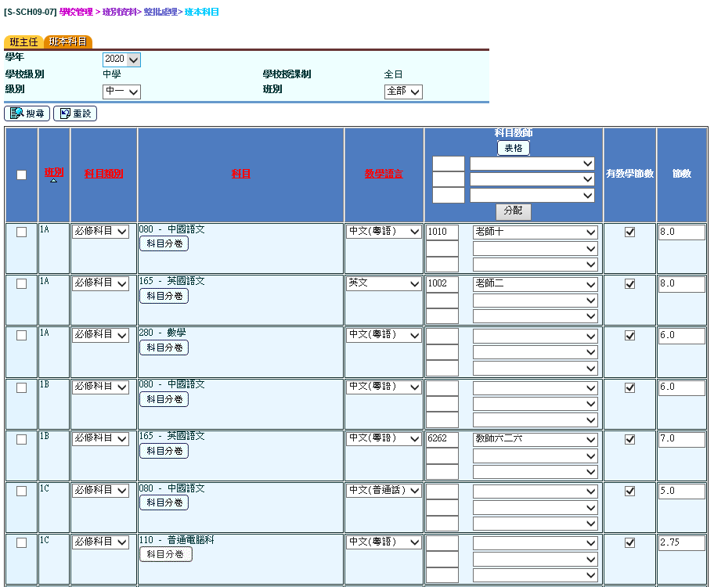
2. 整批處理班本科目資料
學校管理 > 班別資料> 整批處理> 班本科目

Slide 6
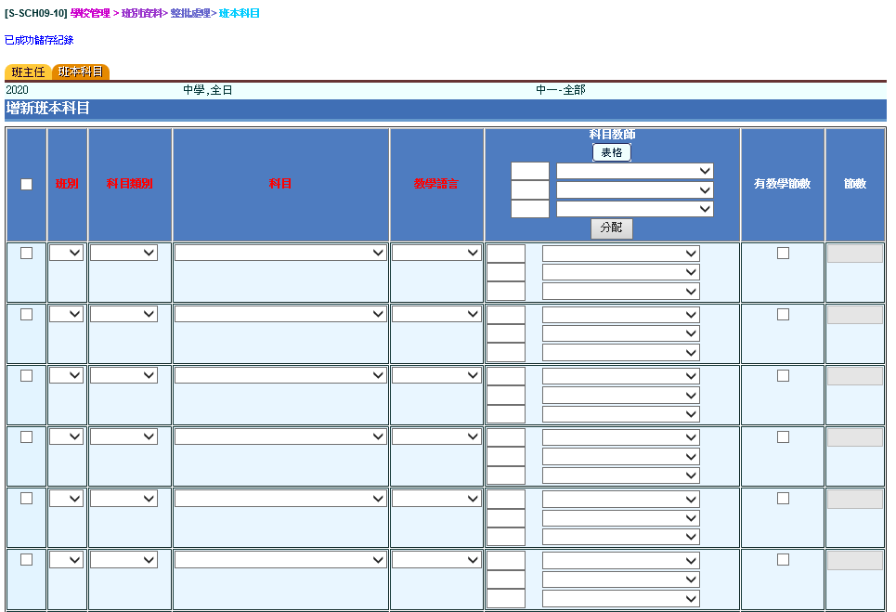
2. 整批處理班本科目資料
可 整批增新 相同級別但不同班別的 班本科目

Slide 7
2. 整批處理班本科目資料
更新 科目分卷 (必須在代碼管理模組中建立有關的科目分卷代碼表)

Slide 8
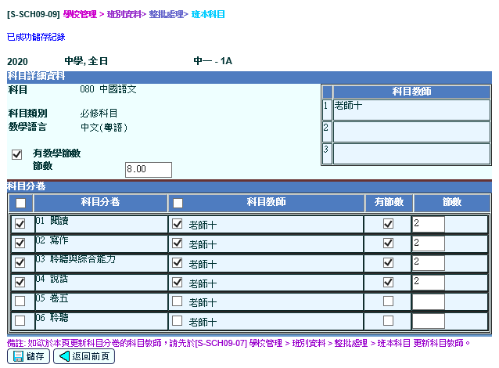
2. 整批處理班本科目資料
更新 科目分卷 (資料及操作與原來科目分卷的版面相同)

Slide 9
2. 整批處理班本科目資料
整批修改 科目教師 的資料

Slide 10
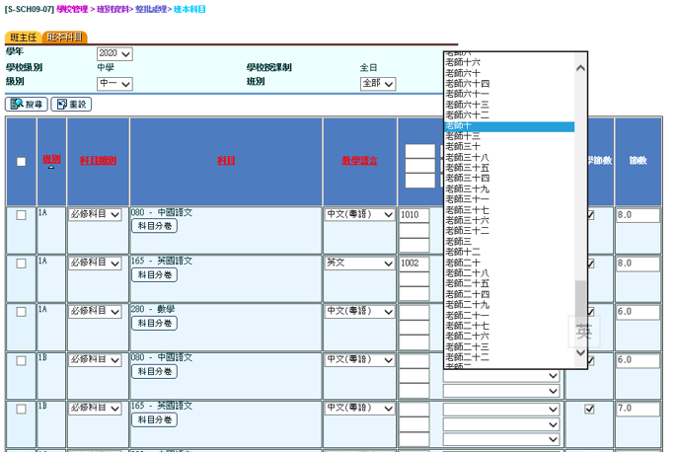
2. 整批處理班本科目資料
方法一：保留以往的下拉式選單選擇科目教師

Slide 11
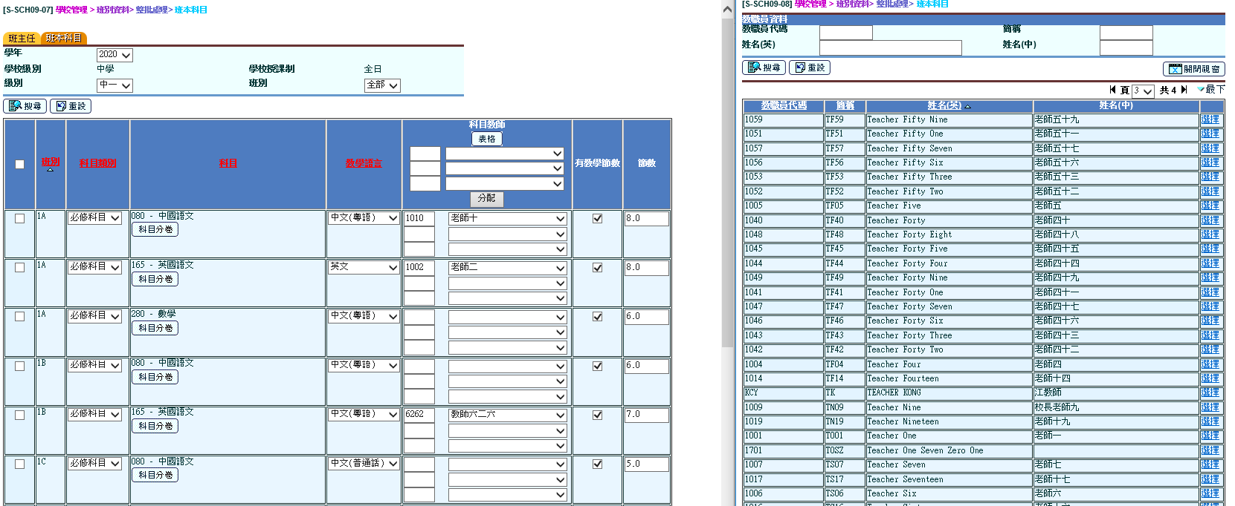
2. 整批處理班本科目資料
方法二：以滑鼠點擊空格 及 於[表格]選擇科目教師

Slide 12
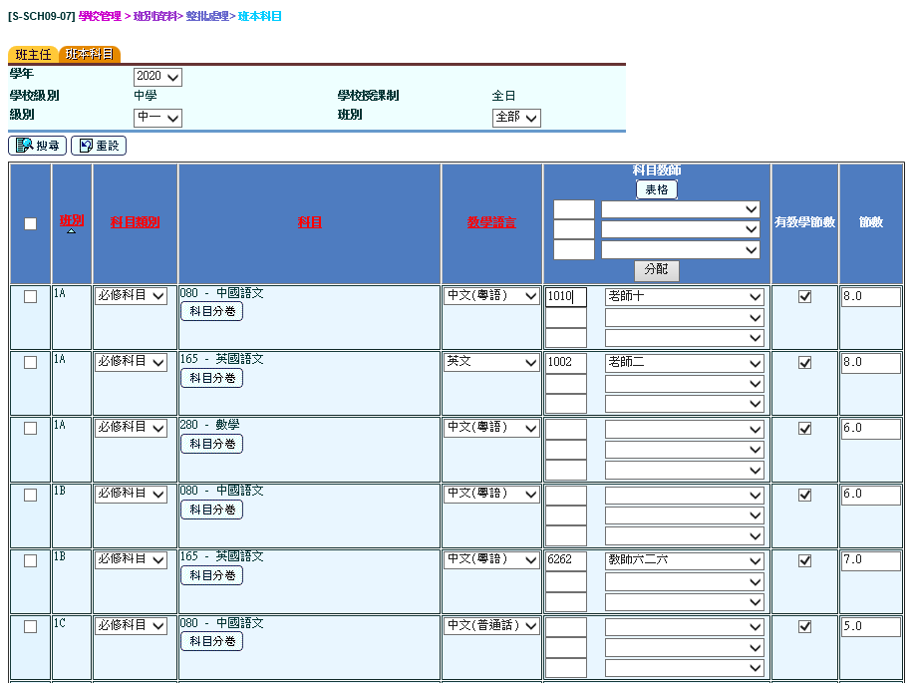
2. 整批處理班本科目資料
方法三：輸入教職員代碼，再按 [Enter] 鍵

Slide 13
2. 整批處理班本科目資料
方法四：加入[分配]按鈕以方便整批編修

Slide 14
- 完 -

